Slide 1
基于注意力机制的文本匹配
丁逸凡 2018202112

Slide 2
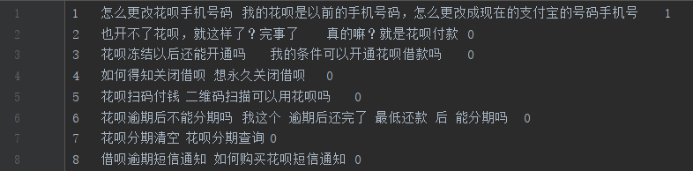
1.问题描述
给定两个句子，判断它们之间的关系，如
其中1代表相关，0代表无关

Slide 3
2.数据集
来自github上的开源项目(https://github.com/Alic-yuan/nlp-beginner-finish/tree/master/task3）
训练集包含92477条已标记的数据，测试集包含10000条已标记的数据

Slide 4
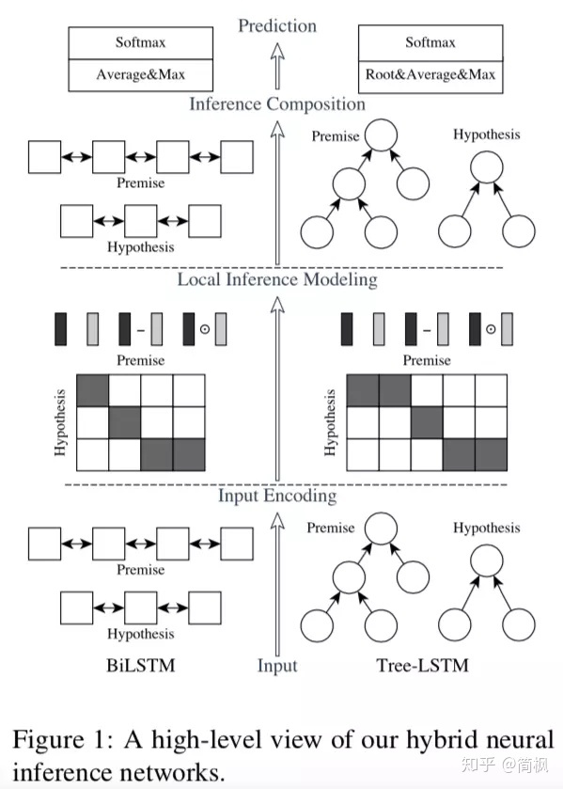
3.模型介绍-ESIM（Enhanced LSTM for Natural Language Inference）
1.从ESIM的全名可以看出，这是一种转为自然语言推断而生的加强版LSTM，由原文中知这种精心设计的链式LSTM顺序推理模型可以胜过以前很多复杂的模型。
2. ESIM的模型架构如左图所示，它的主要组成为：输入编码，局部推理建模和推理组合。
3.ESIM的优势在于用句子间的注意力机制(intra-sentence attention)，来实现局部的推断，进一步实现全局的推断。

Slide 5
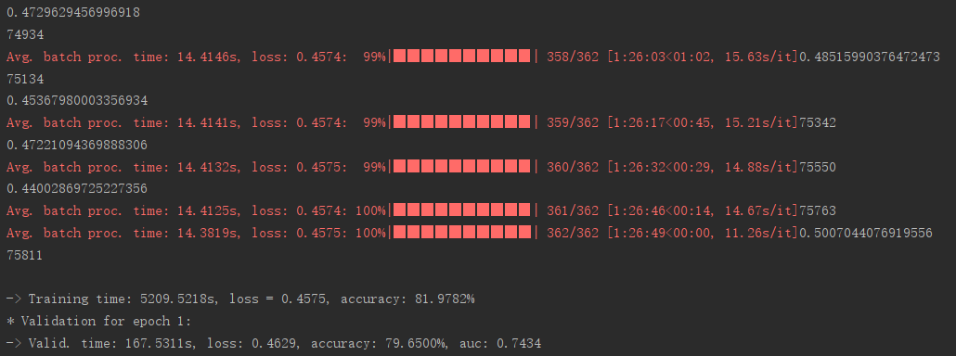
4.项目进展
经过了一个epoch之后的准确率
准确率达到79.65%，可以接受

Slide 6
5.存在的问题
1.数据集上，训练集和测试集相似度比较高，而且内容比较局限（和花呗有关的话题，下面是我截取的例子，可以直观感受到）
2.由于时间限制和未找到合适的机器，并没有跑完整个训练

Slide 7
6.Reference
Tim Rocktaschel, Edward Grefenstette & Karl Moritz Hermann, Toma´s Ko ˇ cisk ˇ y´, Phil Blunsom（2015）.Reasoning about Entailment with Neural Attention https://arxiv.org/pdf/1509.06664v1.pdf
Qian Chen，Xiaodan Zhu, Zhenhua Ling, Si Wei, Hui Jiang, Diana InkpenEnhanced(2017). LSTM for Natural Language Inference https://arxiv.org/pdf/1609.06038v3.pdf

